Slide 1
Электронные таблицы
8 класс Подготовила Васильева Анна Андреевна

Slide 2
Пример таблицы
Расчет стоимости продуктов
№ | Продукт | Стоимость 1 кг | Количество кг | Всего руб.
1 | Сыр | 228 | 1 | 228
2 | Яблоки | 43 | 2 | 86
3 | Мука | 56 | 3 | 168
 |  |  | Итого: | 482

Slide 3
Определение
Электронные таблицы – это работающее в диалоговом режиме приложение, хранящее и обрабатывающее данные в прямоугольных таблицах.

Slide 4
Столбцы, строки, ячейки
Заголовки строк обозначаются цифрами (1, 2, 3 и далее)
Заголовки столбцов обозначаются большими латинскими буквами (A, F, Z и т.п.)
На пересечении столбца и строки находится ячейка

Slide 5
Адрес ячейки
Адрес ячейки состоит из заголовка столбца и строки, например A1, F15, D43.
Ячейка с которой производятся какие-то действия называется активной.
Активная ячейка с адресом С3

Slide 6
Диапазон ячеек
Диапазон задается адресами ячеек верхней и нижней границ диапазона, разделенных двоеточием.
Диапазон ячеек С1:Е1
Диапазон ячеек А1:А4
Диапазон ячеек С3:Е4

Slide 7
Задание
Запишите имя активной ячейки и имена выделенных диапазонов
Активная ячейка С2
Диапазон ячеек E1:F2
Диапазон ячеек A5:C5
Диапазон ячеек A1:A2

Slide 8
Основные типы форматы данных
Основные типы данных
Числа
Текст
Формулы

Slide 9
Основные форматы данных
Числовой
Процентный
Денежный
Текстовый
Дата
Время и др.

Slide 10
Формулы
Формула должна начинаться со знака равенства и может включать в себя числа, имена ячеек (ссылки на адреса ячеек), функции и знаки математических операций.
Сложение чисел хранящихся в ячейках A1 и В1

Slide 11
Создать таблицу в MS Excel
Расчет стоимости продуктов
№ | Продукт | Стоимость 1 кг | Количество кг | Всего руб.
1 | Сыр | 228 | 1 | 228
2 | Яблоки | 43 | 2 | 86
3 | Мука | 56 | 3 | 168
 |  |  | Итого: | 482

Slide 12
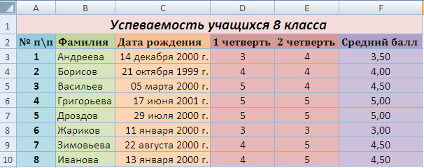
Практическое задание
В MS Excel создать таблицу. Для столбца №п\п использовать автозаполнение, для Дата рождения формат данных «Дата», для 1 и 2 четверть – числовой. Средний балл рассчитать по формуле, задать числовой формат данных с двумя знаками после запятой.

Slide 13
Итог урока
Что такое электронная таблица?
Для каких целей используются электронные таблицы?
Что называют ячейкой электронной таблицы?
Что такое диапазон?
Как обозначаются строки, столбцы, клетки в электронных таблицах?
Какие типы данных используются в электронных таблицах?
Какие форматы данных вы можете назвать?

